Slide 1
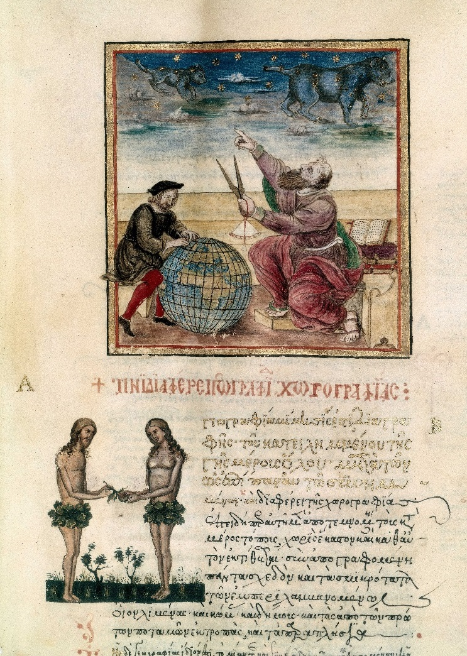
Claude Ptolémée, astronome et géographe
Il s’agit de la copie, réalisée au XVème siècle, d’un manuscrit du traité Cartographia, rédigé par le savant grec Ptolémée vers 150. Le manuscrit original a été transmis en 1394 par un ambassadeur byzantin à la République de Venise, et de nombreuses copies en ont été réalisées, en Italie comme en France qui, outre la reproduction des cartes, l’ont complété et présentent de riches enluminures.
Celles qui figurent sur cette copie permettent de comprendre l’importance qu’a pu prendre le système de Ptolémée, et pourquoi l’héliocentrisme a été longtemps nié.
Il présente, en effet, deux illustrations :
La première représente Ptolémée dans son rôle d’astronome, expliquant son système céleste à un savant plus jeune étudiant le globe terrestre. Image surprenante qu’il convient d’analyser.
Dans la seconde, deux personnages renvoient, eux, au texte biblique : il s’agit d’Adam et Ève, dont la nudité est cachée, donc à leur sortie du paradis terrestre.
Portrait de Ptolémée, d’après Cosmographia de Claudius Ptolemaeus, IIème s. av. J.- C. Copie du XVème siècle. BnF

Slide 2
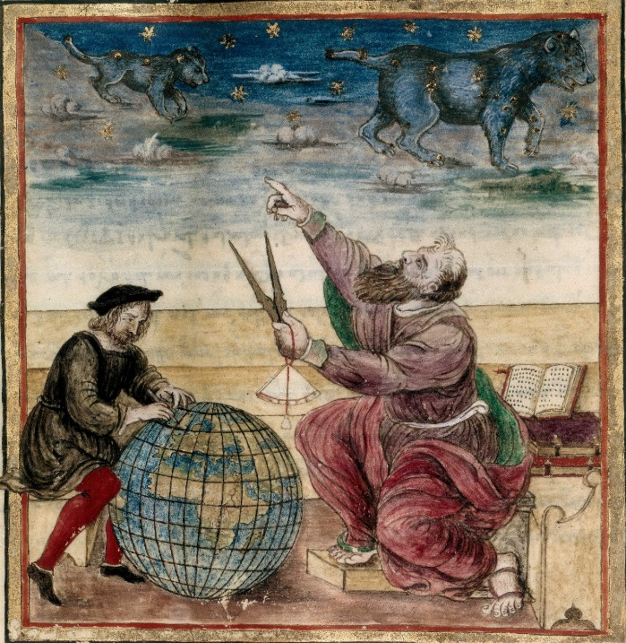
La structure
L’image est rigoureusement structurée, séparant horizontalement la terre et le ciel, et disposant chacun des personnages de part et d’autre d’une ligne médiane.
De la même façon, les lignes diagonales sont intéressantes:
Elles se croisent sur la main gauche de Ptolémée tenant les instruments de mesure qui ont permis ses calculs, le compas, pointé vers le ciel, et le quadrant astronomique, en arc de cercle.
Elles font ressortir la taille importante de l’astronome, qui occupe très largement l’espace et dont le bras droit, montrant le ciel, se trouve isolé dans le même triangle vertical que les deux animaux.
Par opposition, la taille réduite du second personnage paraît symboliser la relation entre le maître, qui s’impose, et son disciple.

Slide 3
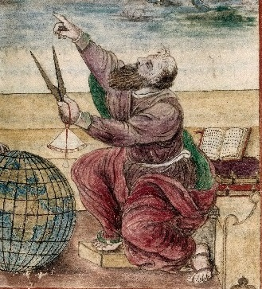
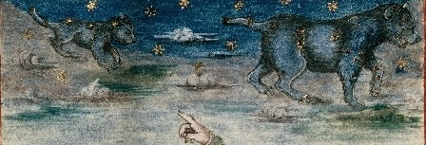
La figuration : Ptolémée l’astronome
Alors même que Claude Ptolémée a vécu entre 100 et 168, il n’est pas vêtu, hormis pour ses sandales, comme un Grec du IIème siècle, mais rappelle l’image des savants de la Renaissance, tels que les dépeint Léonard de Vinci dans L’École d’Athènes (1511). Ce décalage chronologique se retrouve aussi pour le mobilier, son siège et surtout le pupitre sur lequel repose un codex, existant certes à son époque mais encore rare.
La figuration souligne aussi la nature même de l’astronomie, en mettant en valeur le globe terrestre qu’elle permet d’observer, et, par le geste de Ptolémée, la volonté de mieux connaître l’espace céleste grâce aux deux instruments, compas et quadrant, qui permettent de le mesurer. Le compas servait alors à mesurer la distance angulaire entre deux astres, le quadrant la hauteur de l’objet visé.
Les étoiles et les nuages, ainsi que la couleur d’un bleu profond, représentent l’espace nocturne, mais les deux animaux, qui font penser à un lion et à un taureau, illustrent à la fois son mystère qui a favorisé l’imagination humaine d’une vie céleste et l’astrologie, longtemps confondue avec l’astronomie.

Slide 4
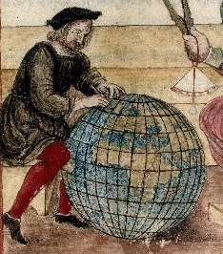
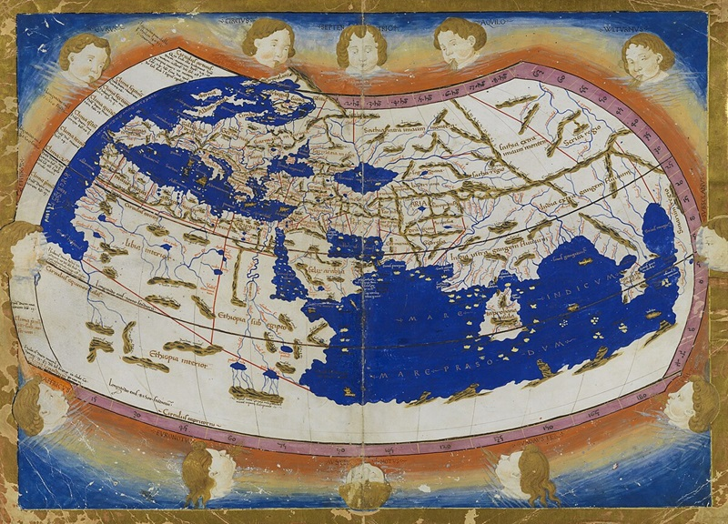
La figuration : l’accès à la connaissance
Le personnage à gauche de la miniature est vêtu d’une tunique, de chausses, avec une coiffe et des souliers à la poulaine, ce qui le rapproche d’un étudiant de la Renaissance comme pour en faire un héritier de Ptolémée. Mais il s’intéresse, lui, non pas au monde céleste mais à la géographie de la terre, dont la forme sphérique a déjà été posée par le savant grec. Il est en train de tracer les latitudes sur le globe, car l’antiquité a aussi su définir l’équateur et les tropiques, les méridiens et les parallèles. La représentation du globe fait apparaître la place prépondérante des mers et le tracé des continents, même s’il reste encore approximatif.
Ainsi ce géographe au travail illustre les données de la cartographie, en écho au titre de l’ouvrage de Ptolémée et à cette illustration. Une question subsiste alors : la projection sur une surface plane de la superficie sphérique qui implique des distorsions… De nombreuses copies des cartes de Ptolémée ont été réalisées dès le XIVème siècle, telle cette mappemonde en projection conique, entourée de putti qui figurent les douze mois de l’année et nommant les terres connues tout en réservant la vaste part de « terra incognita ».

Slide 5
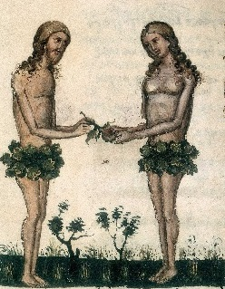
La caution religieuse apportée à Ptolémée
Cette illustration qui accompagne l’ouverture du chapitre consacré à la « chorographie », c’est-à-dire non plus à une géographie d’ensemble, mais à une description région par région, est bien postérieure à Ptolémée vu les deux personnages représentés, Adam et Ève. Après qu’ils ont partagé la pomme de l’arbre de la connaissance, encore tenue en main, ils ont été exclus du paradis terrestre, comme le prouvent les feuilles dont ils sont revêtus, renvoyant au texte biblique : « Les yeux de l'un et de l'autre s'ouvrirent, ils connurent qu'ils étaient nus, et ayant cousu des feuilles de figuier, ils s'en firent des ceintures. » (III, 7)
Mais, dans un manuscrit du XVème siècle l’image prend une autre valeur, en lien avec la position de l’Église catholique à cette époque : elle refuse avec force l’héliocentrisme prôné par Copernic et Galilée. Plaçant la terre au centre de l’univers, seule la théorie de Ptolémée peut correspondre, en effet, au récit biblique de la création de la terre et des êtres humains. De même qu’Adam et Ève ont été châtiés, la religion menace tout adversaire du géocentrisme.

